Slide 1
Prüfungsvorbereitung in Wirtschaft
Lehrjahr 1

Slide 2
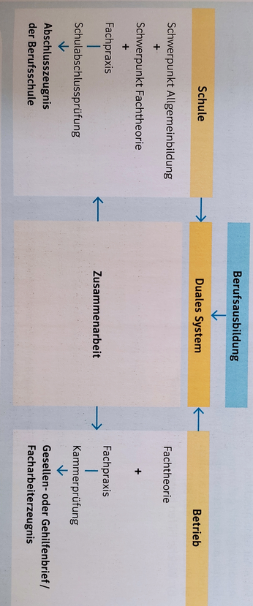
Duale Berufsausbildung

Slide 3
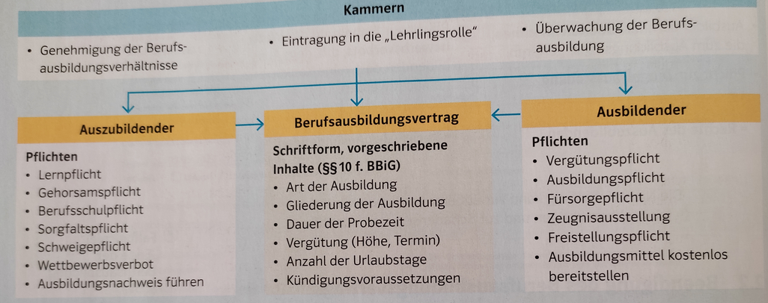
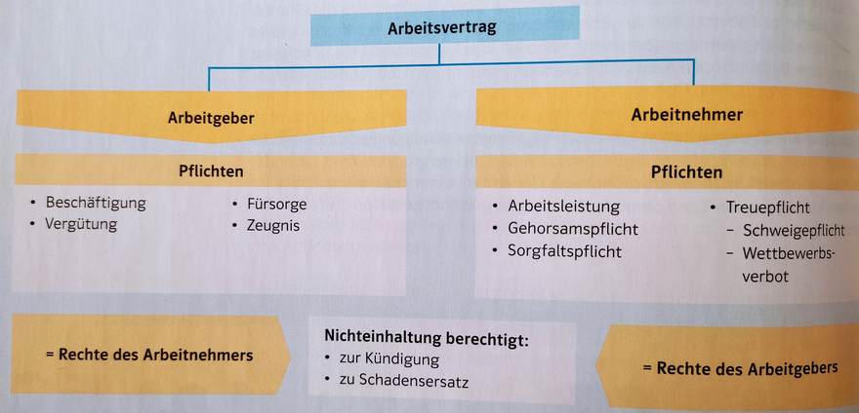
Rechte und Pflichten

Slide 4
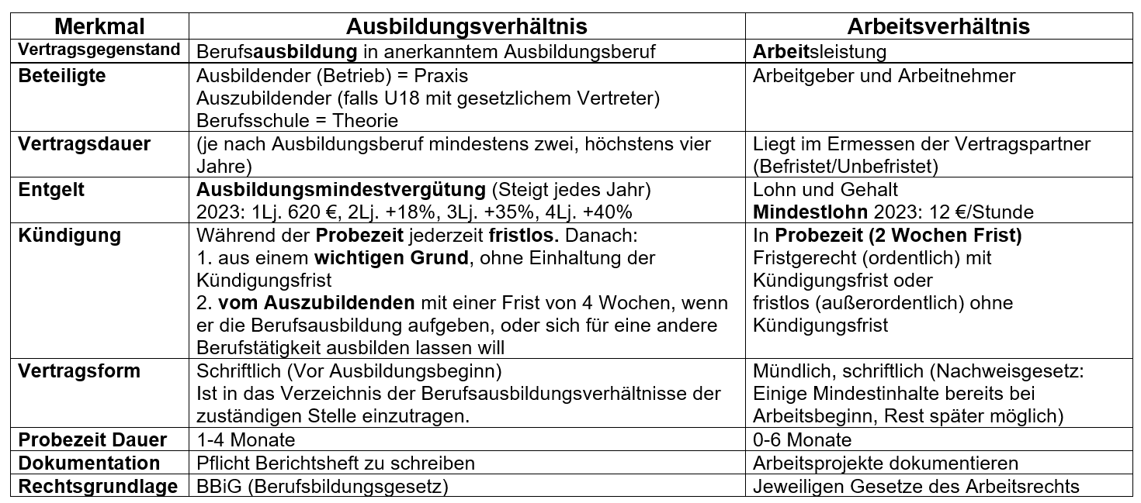
Ausbildungs- vs. Arbeitsverhältnis

Slide 5
Arbeitsschutz
Arbeitszeitgesetz (max. 10 h/Tag, wenn in 6 Monaten im Durchschnitt 8 h werktäglich nicht überschritten; Pause: 6-9 h = 30 min. ab 9h: 45 min.)
Bundesurlaubsgesetz ( mind. 24 Werktage = 20 Arbeitstage, AG bestimmt Urlaub, aber Wünsche vom AN berücksichtigen)
Entgeltfortzahlungsgesetz (Weiterzahlung für 6 Wochen, danach übernimmt Krankenkasse 70% vom Brutto)
Kündigungsschutzgesetz ( Gründe: Personen-, Verhaltens-, Betriebsbedingt, sonst „sozial ungerechtfertigt. Sozialauswahl beachten)
Mutterschutzgesetz (Beschäftigungsverbot: 6 Wochen vor und 8 Wochen nach Entbindung, Kündigungsverbot: Während der Schwangerschaft und 4 Monate nach Entbindung)
Elternzeitgesetz (Möglichkeit zur Kind Betreuung, Erhalt von Elterngeld und währenddessen besonderer Kündigungsschutz)
Jugendarbeitsschutzgesetz (Nächste Folie)

Slide 6
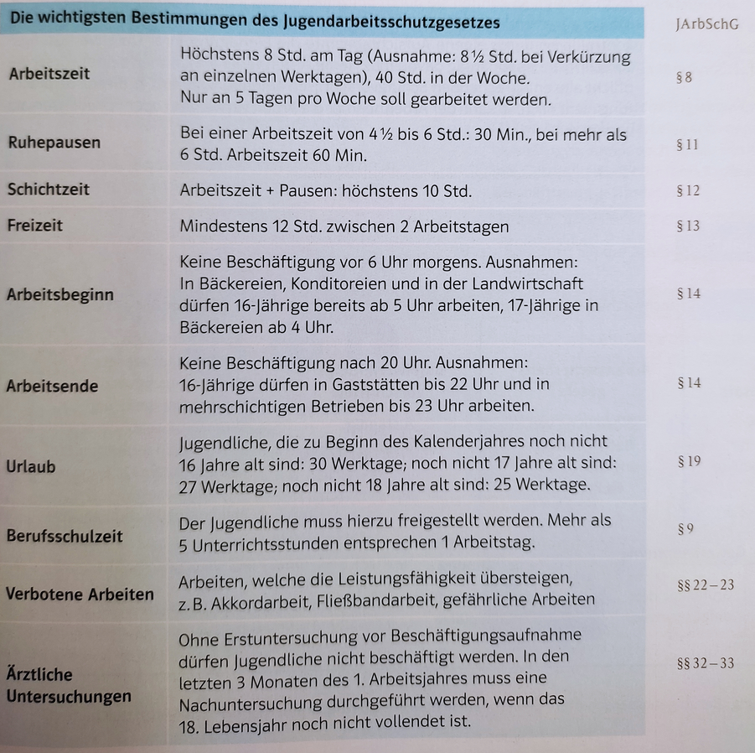

Slide 7
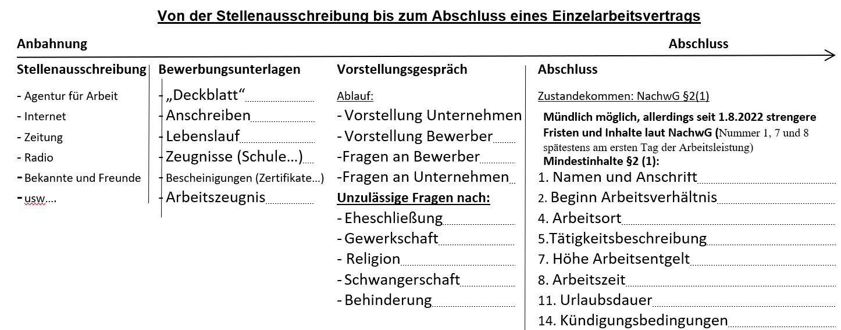
Arbeitsvertrag

Slide 8
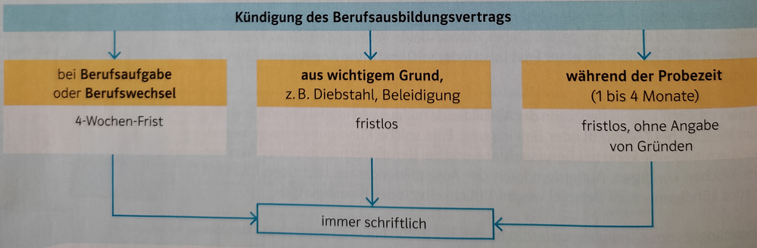
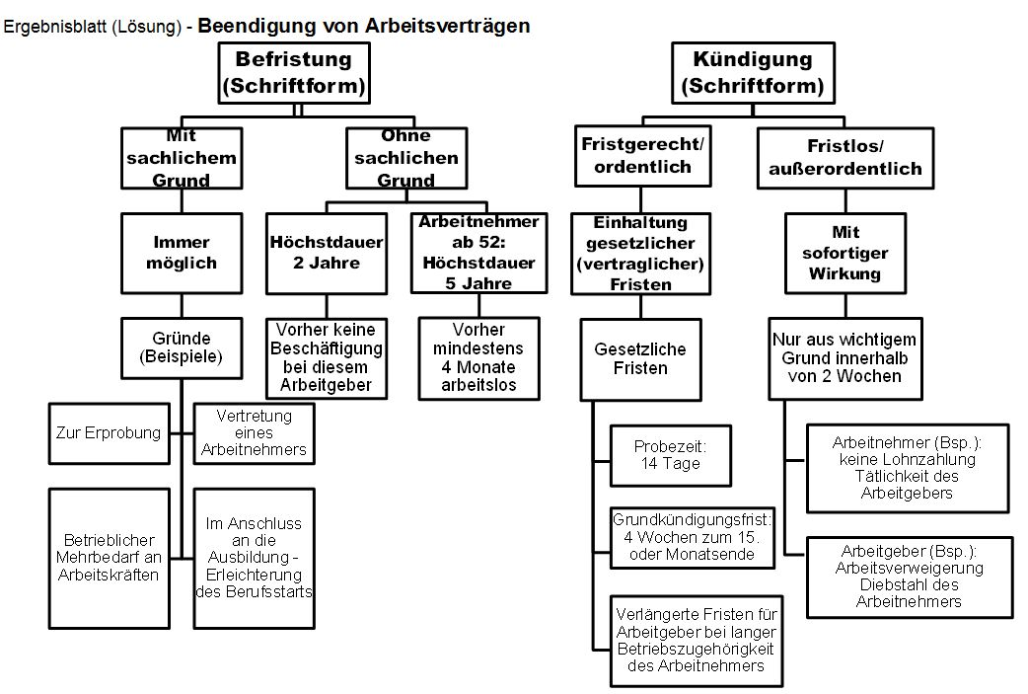
Beendigung

Slide 9
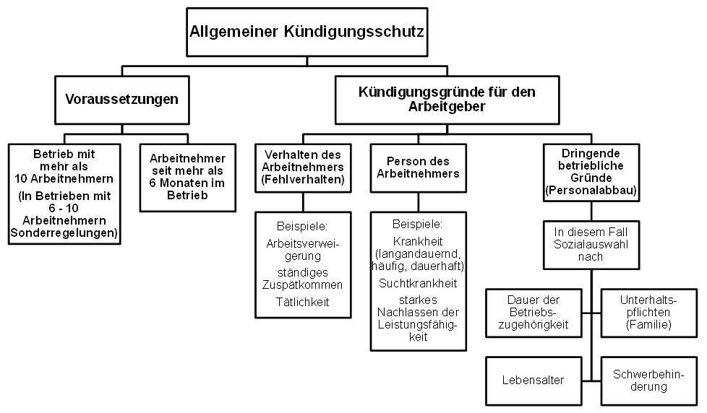
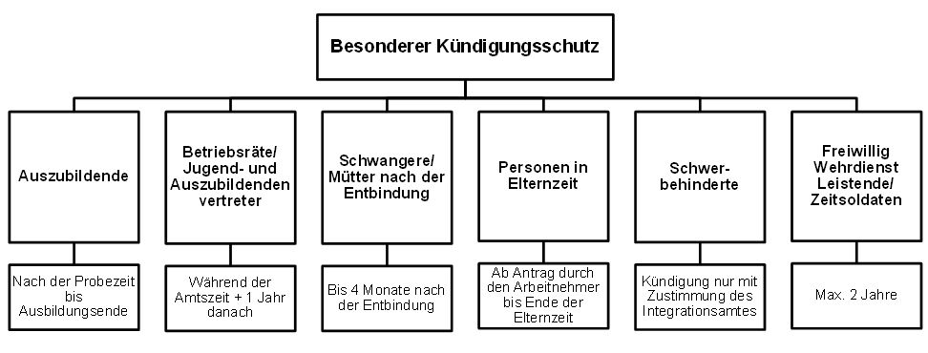

Slide 10
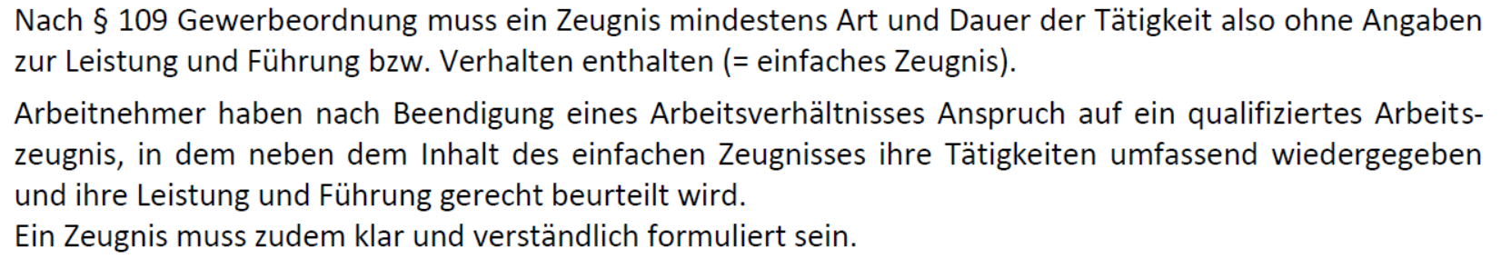
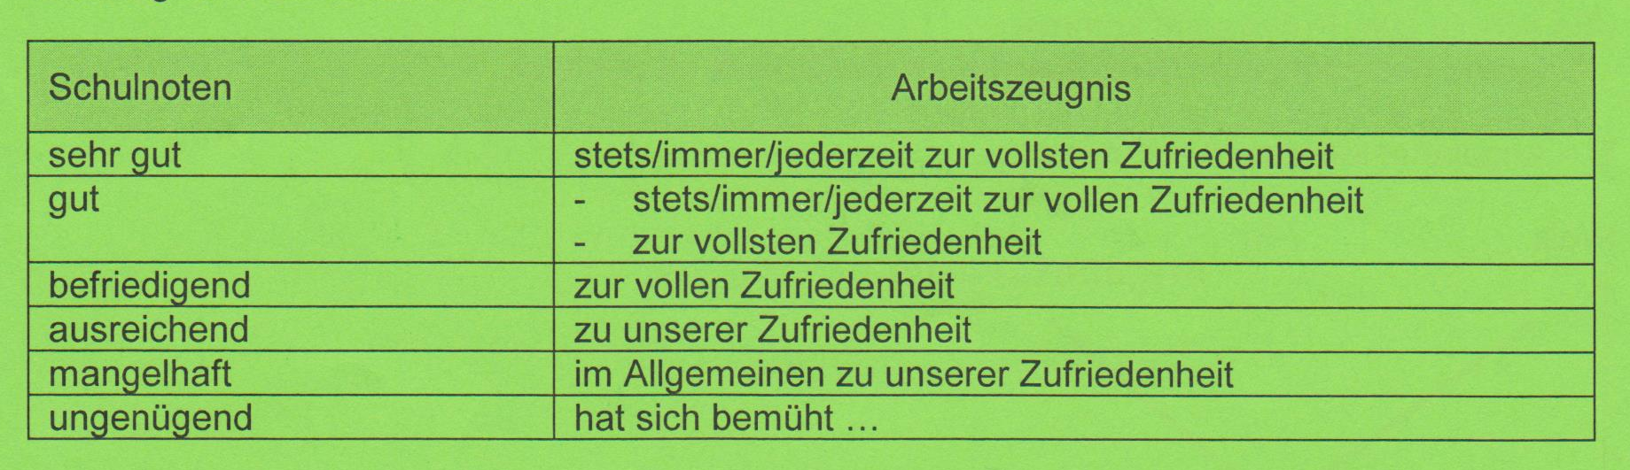
Arbeitszeugnis

Slide 11
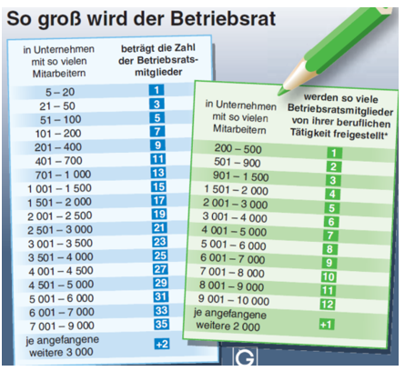
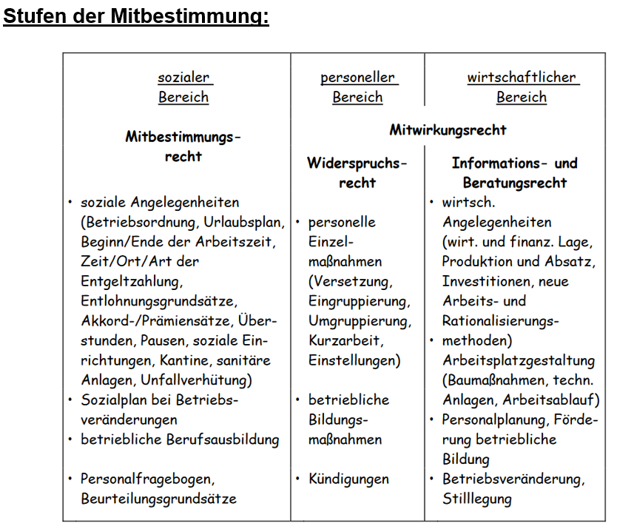
Betriebsrat
Voraussetzungen
fünf (drei davon wählbar) ständige
wahlberechtigte Arbeitnehmer
Wahlberechtigt sind:
alle Arbeitnehmer eines
Betriebes über 16 Jahre alt
Wählbar sind:
alle Arbeitnehmer über 18 Jahre alt
mindestens 6 Monate im Betrieb
Wahl:
Alle 4 Jahre

Slide 12
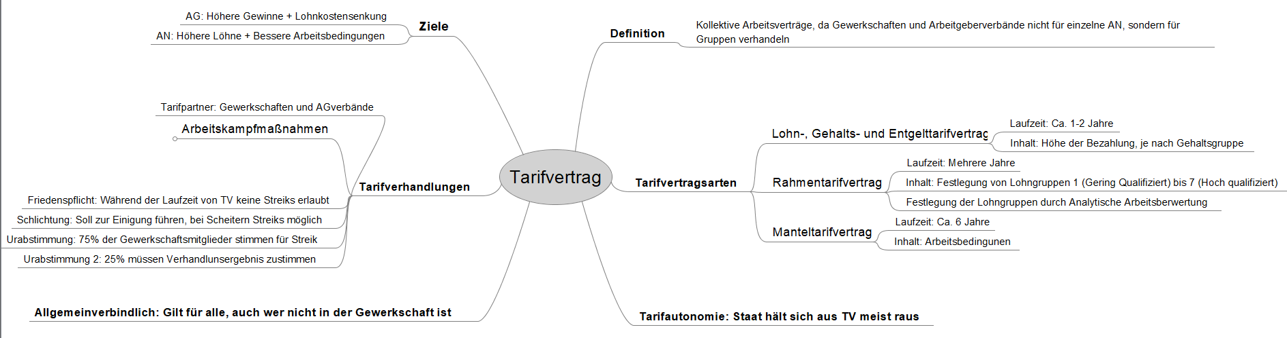
Tarifvertrag

Slide 13
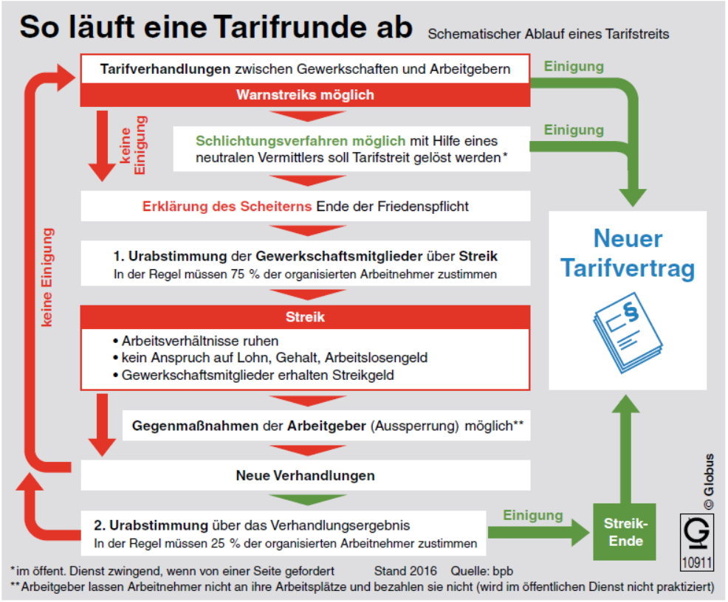
Tarifverhandlung

Slide 14
Sozialversicherungen

Slide 15
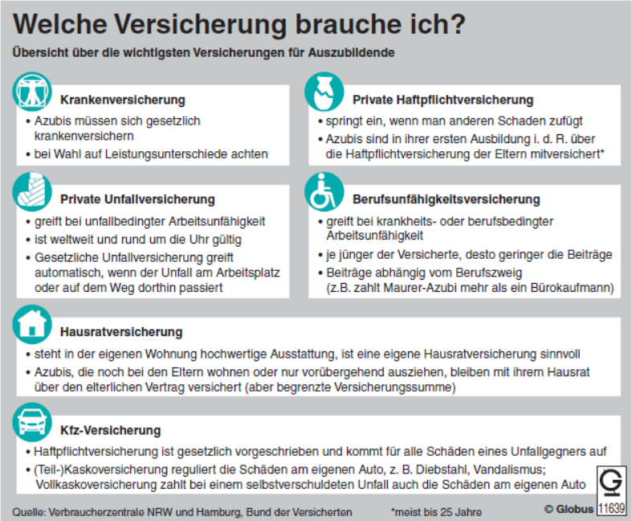
Private Zusatzversicherungen

Slide 16
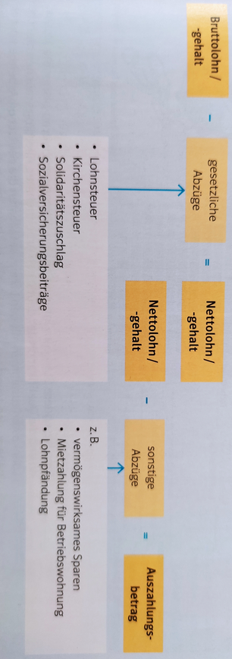
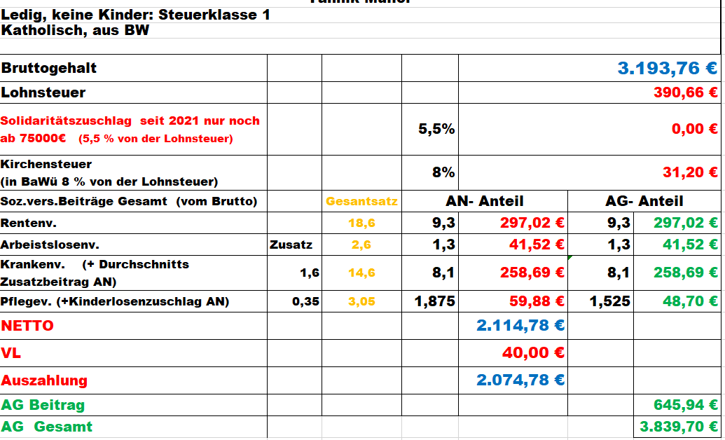
Brutto/Netto

Slide 17
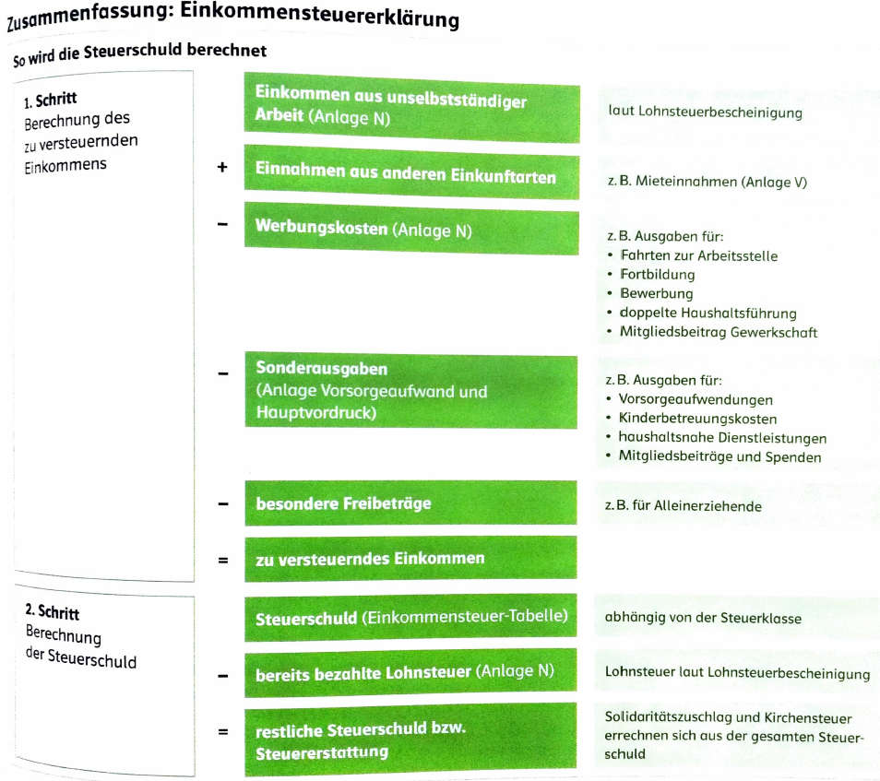
Steuererklärung

Slide 18
Prüfungsvorbereitung in Wirtschaft
Lehrjahr 2

Slide 20
Geschäftsfähigkeit

Slide 21
Kaufvertrag (Zustandekommen)

Slide 22
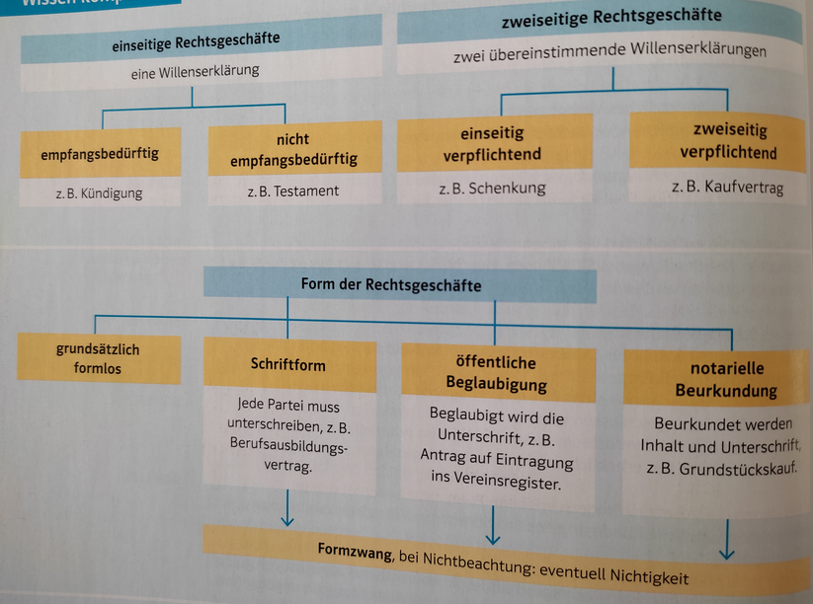
Formen/Arten von Rechtsgeschäften

Slide 23
Anfechtbar/Nichtig

Slide 24
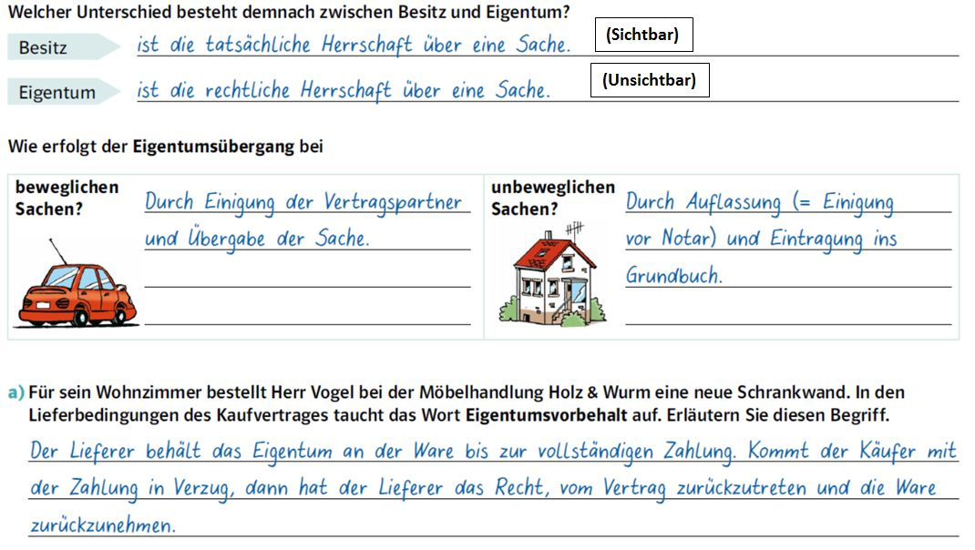
Besitz/Eigentum

Slide 25
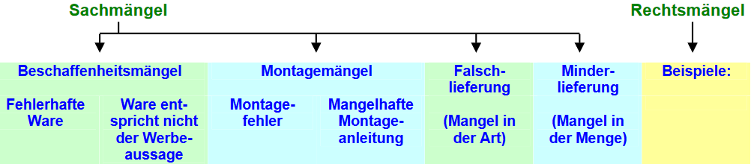
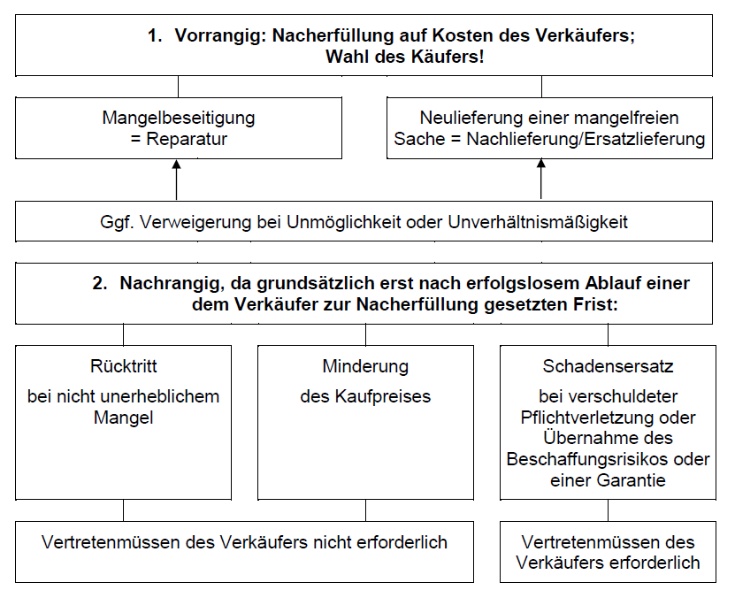
Sachmängelhaftung
Neu ab 1.1.2022:
- Auf Abweichungen bei B-Ware, Ausstellungsstücke… muss im KV hingewiesen werden.
- Verkäufer hat nur noch einen Nacherfüllungsversuch.
- Keine konkrete Frist für Nacherfüllung notwendig, nur den Mangel anzeigen und Nacherfüllung verlangen.
- Verkäufer darf keine Nutzungsentschädigung bei „ersetzten“ defekten Geräten verlangen.

Slide 26
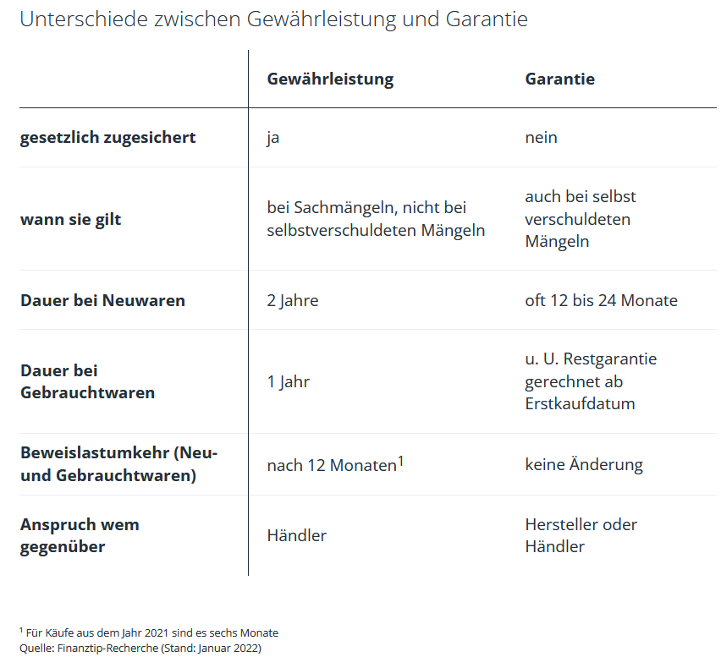
Sachmangelhaftung/Garantie

Slide 27
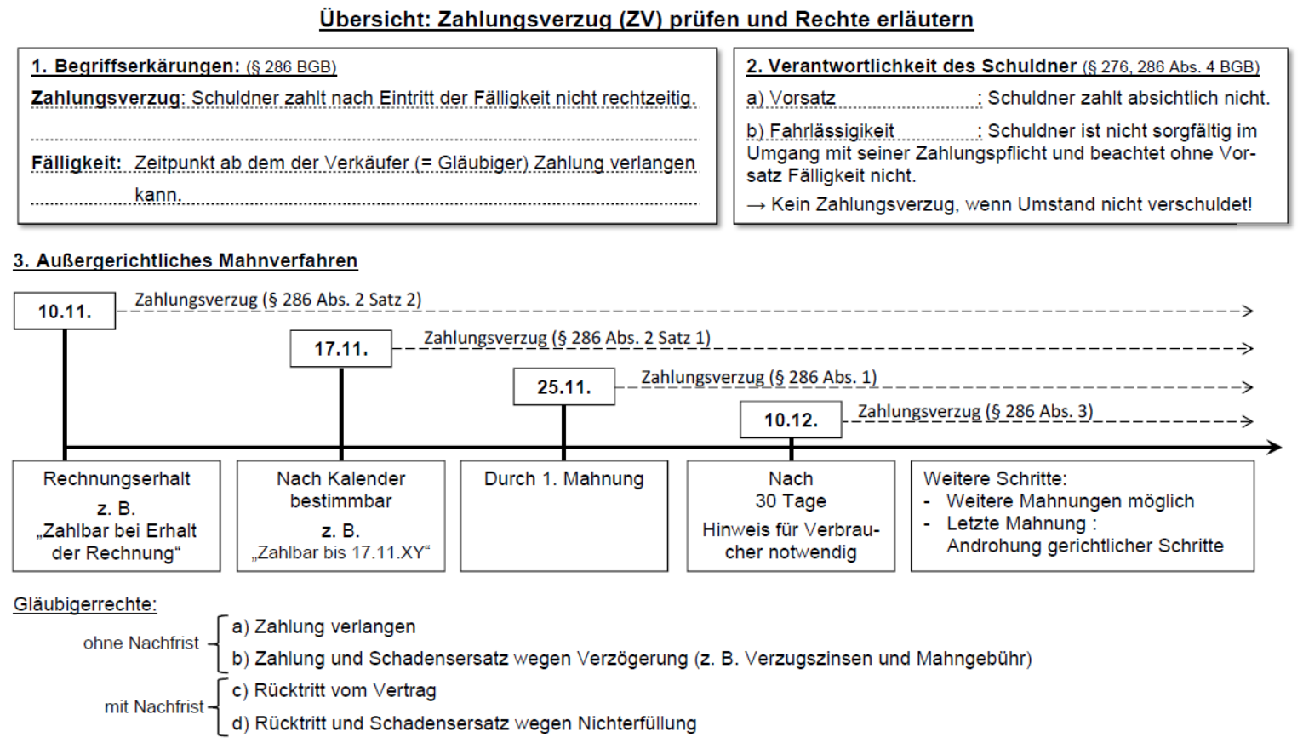
Zahlungsverzug

Slide 28
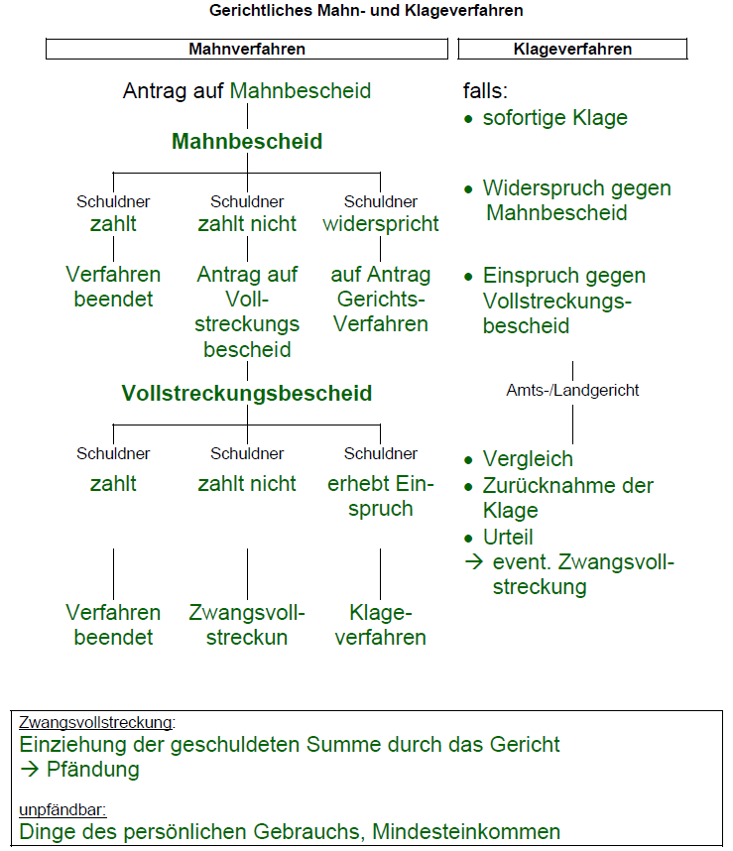
Folgen Zahlungsverzug
Ablauf Lohnabtretung
Die Lohnabtretung dient der Kreditsicherung.
-> Kreditgeber (Bank) können sich eine Abtretung des Lohns vorn betreffenden Schuldner unterschreiben lassen.
-> Durch die Unterschrift des Kreditnehmers (Schuldners) sichert dieser dem Gläubiger den pfändbaren Teil seines monatlichen Arbeitsentgeltes zu.
-> Der Kreditnehmer zahlt seinen Kredit nicht pünktlich zurück.
-> Die Bank als Gläubiger wendet sich an den Arbeitgeber.
-> Die Bank zieht den pfändungsfähigen Betrag des Lohns ein.

Slide 29
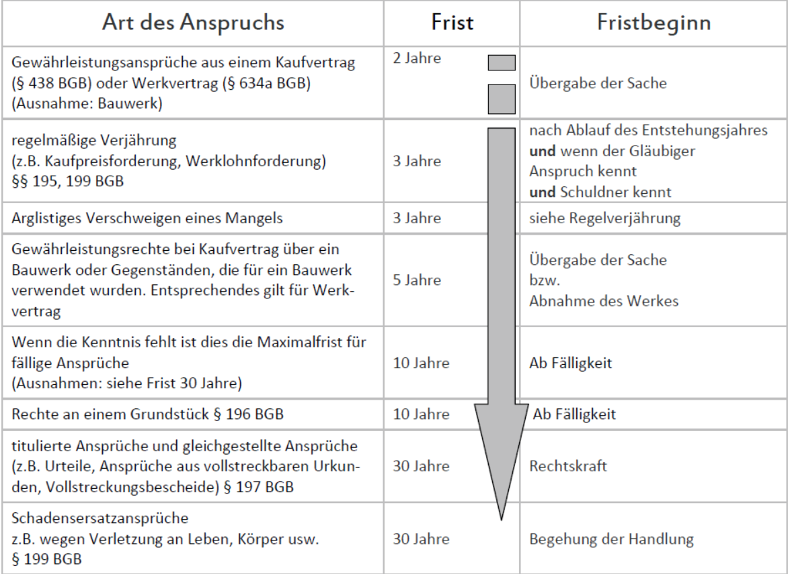
Verjährung

Slide 30
AGBs
Nach dem BGB gehört das »Kleingedruckte« nicht automatisch zum Vertrag, sondern nur,
1) wenn der Käufer ausdrücklich auf die AGB hingewiesen wurde (Hinweis auf der Vorderseite des Vertrages),
2) der Käufer in zumutbarer Weise von ihrem Inhalt Kenntnis nehmen kann (z. B. durch deutlich sichtbaren Aushang),
3) die AGB normal lesbar und verständlich sind,
4) der Käufer mit den AGB einverstanden ist.

Slide 31
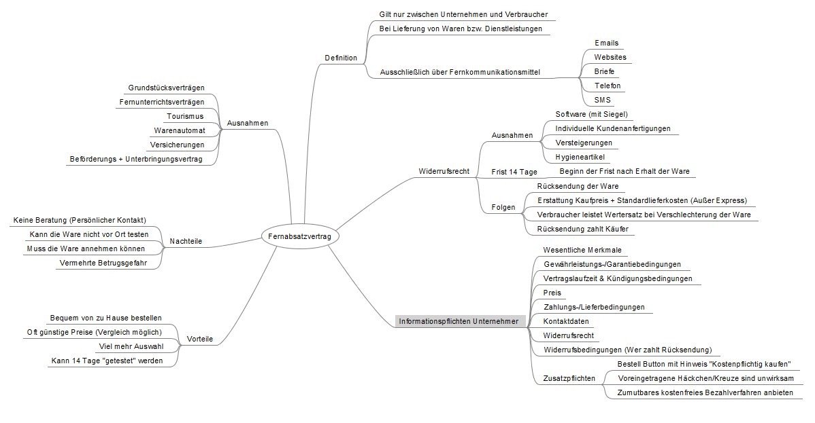
Fernabsatzvertrag

Slide 32
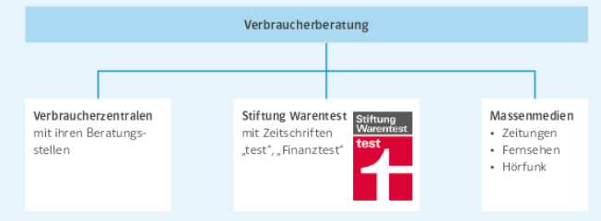
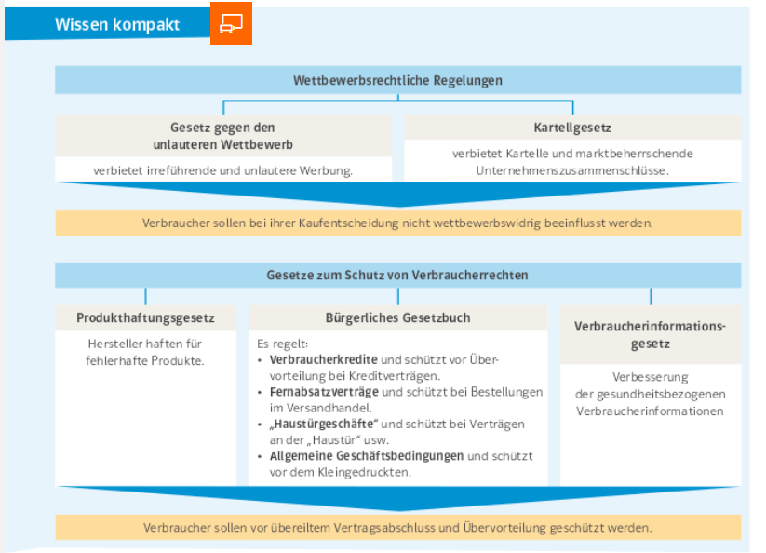
Verbraucherschutz

Slide 33
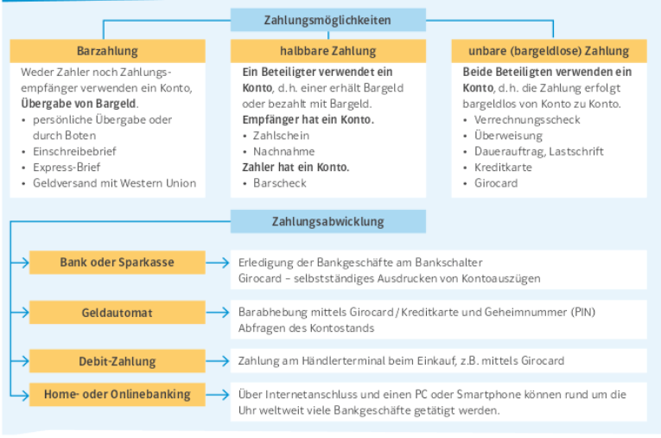
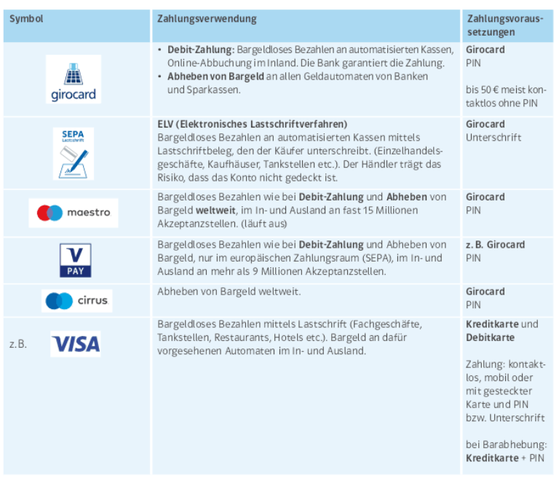
Zahlungsmöglichkeiten

Slide 34
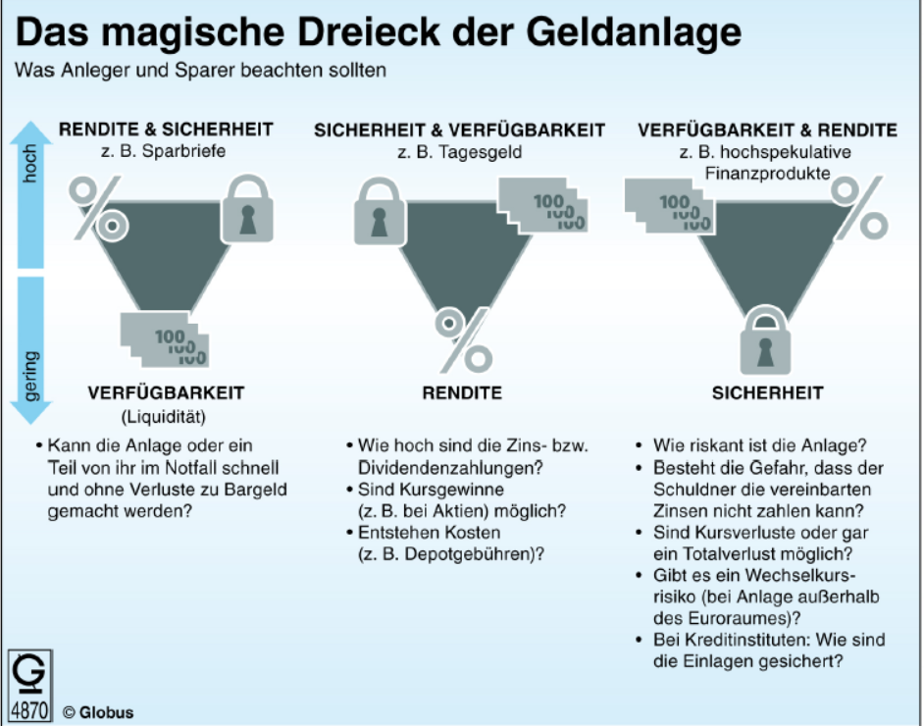
Festgeld
Aktien + Fonds

Slide 35
Kredit (Pdf mit Doppelklick öffnen)

Slide 36
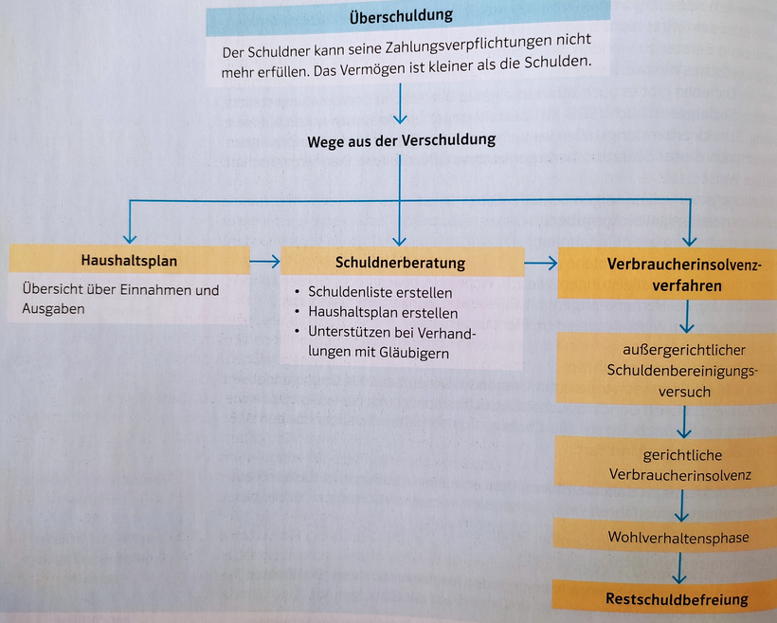

Slide 37
Prüfungsvorbereitung in Wirtschaft
Lehrjahr 3

Slide 38
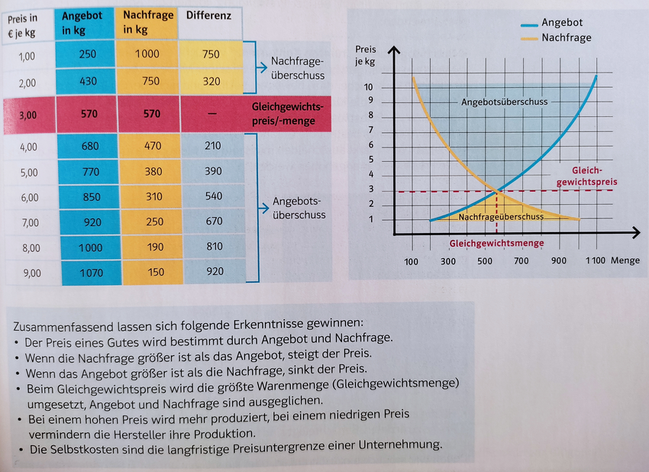
Preisbildung

Slide 39
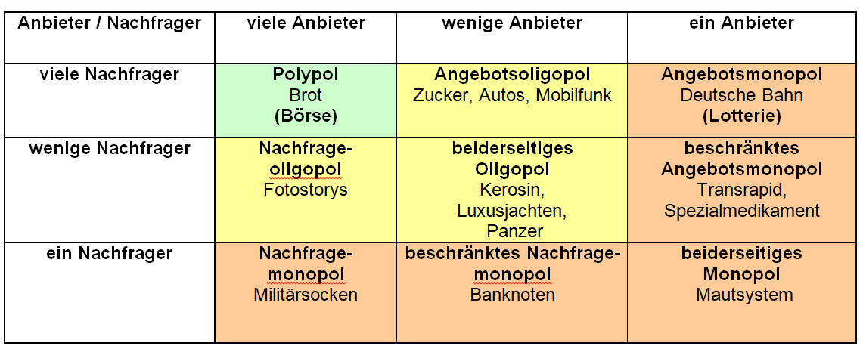
Marktformen

Slide 40
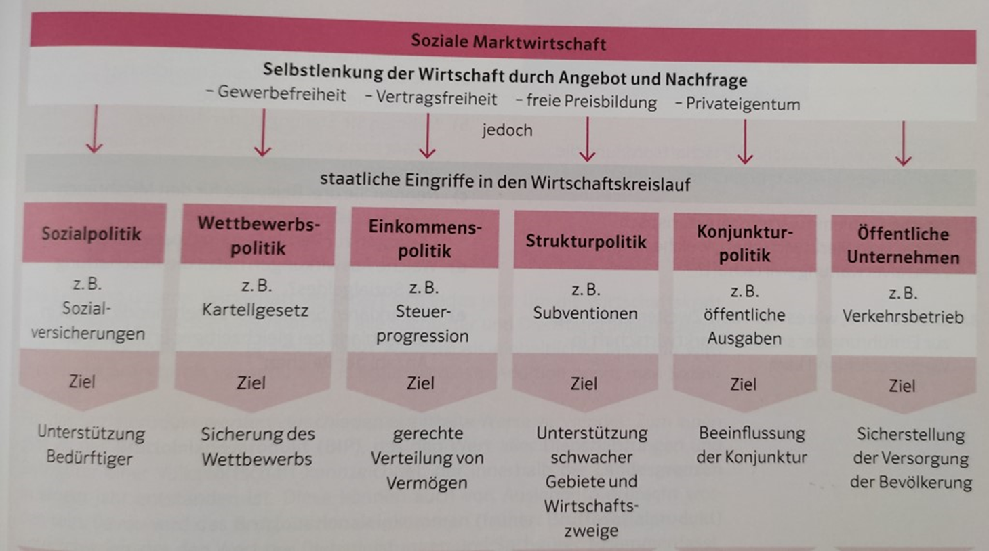
Privateigentum an Produktionsmitteln und freie Preisbildung
Herstellung einer Wettbewerbsordnung und Sicherung des Wettbewerbs (z.B. durch das Kartellgesetz, Gesetz gegen unlauteren Wettbewerb)
bewusste Konjunktur- und Wachstumspolitik
Sicherung der Vollbeschäftigung
Politik des stabilen Geldwertes (u.a. durch unabhängige Notenbank)
Soziale Sicherheit, soziale Gerechtigkeit und sozialer Fortschritt (durch staatliche Umverteilungsmaßnahmen in Form von Sozialhilfen, Subventionen, Zuschüssen, progressiver Einkommensteuer usw.; durch die Sozialversicherungen)

Slide 41
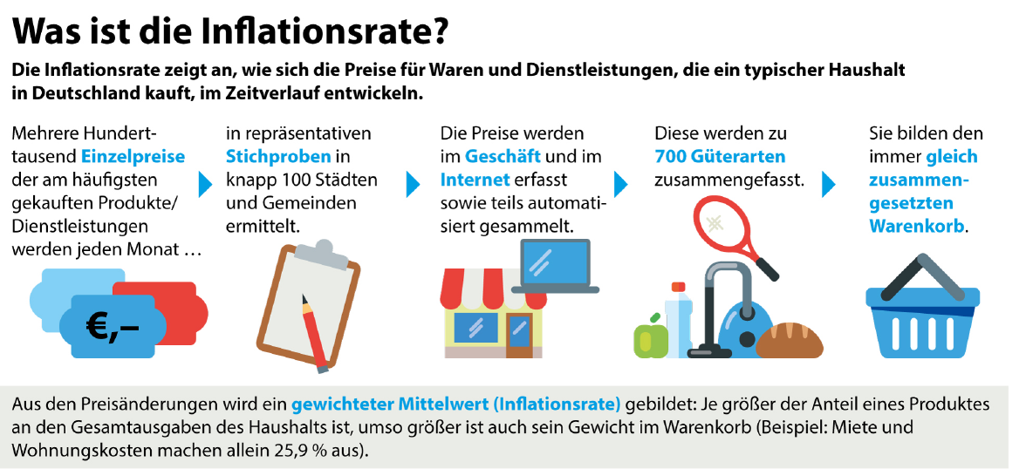
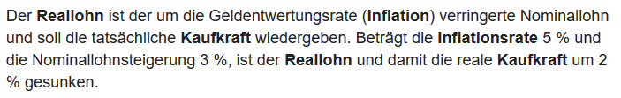
Kaufkraft (Geldwert)
der Maßstab für den Wert des Geldes. Die Kaufkraft des Geldes gibt an, welche Gütermenge mit einer Geldeinheit oder einem bestimmten Geldbetrag gekauft werden kann
Deflation
Prozess stetiger Preissenkungen in der Volkswirtschaft, d. h., Waren und Dienstleitungen werden fortwährend billiger. Deflation liegt vor, wenn der gesamtwirtschaftlichen Gütermenge eine zu geringe Geldmenge gegenübersteht, die Gesamtnachfrage also geringer ist als das volkswirtschaftliche Gesamtangebot.

Slide 42
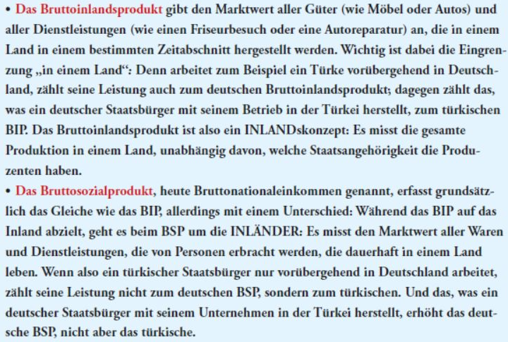
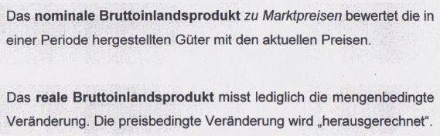
BIP/BNE

Slide 43
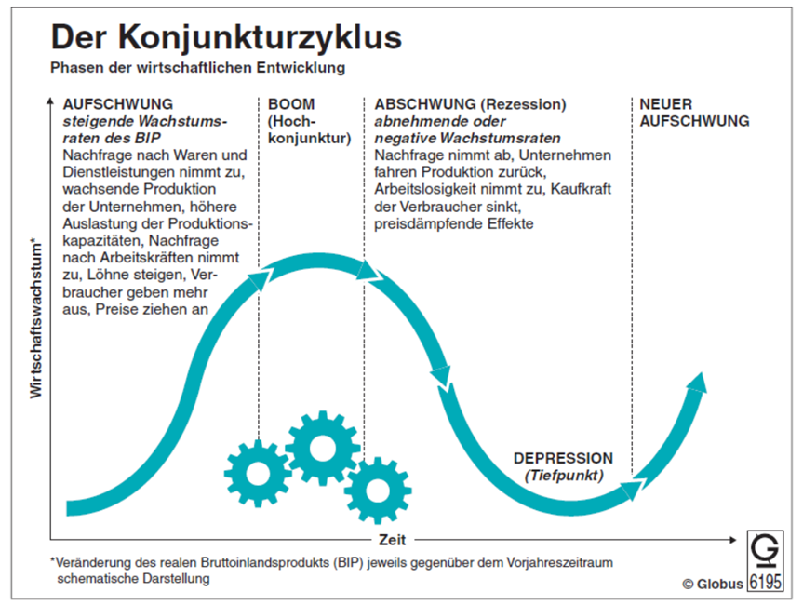
Auftragseingänge: Zu den wichtigsten Frühindikatoren zählen die Auftragseingänge im
Verarbeitenden und im Baugewerbe. Sie werden monatlich vom Statistischen Bundesamt erhoben und können Aufschluss geben über anzunehmende künftige Entwicklungen.
Bruttoinlandsprodukt: Als klassischer Präsenzindikator gilt das monatlich gemessene
Bruttoinlandsprodukt (BIP). Es gibt die Gesamtleistung einer Volkswirtschaft an und misst dafür den Wert aller im Inland hergestellten Waren und Dienstleistungen. Schwankungen und Trends des Bruttoinlandsproduktes geben gute Hinweise auf den Verlauf der Konjunktur.
Arbeitslosenquote: Wichtiger Spätindikator für die nachträgliche Beurteilung der Konjunktur ist die Lage am Arbeitsmarkt. Dort schlagen sich konjunkturelle Aufwärts- oder
Abwärtsbewegungen mit deutlicher Verzögerung nieder.

Slide 44
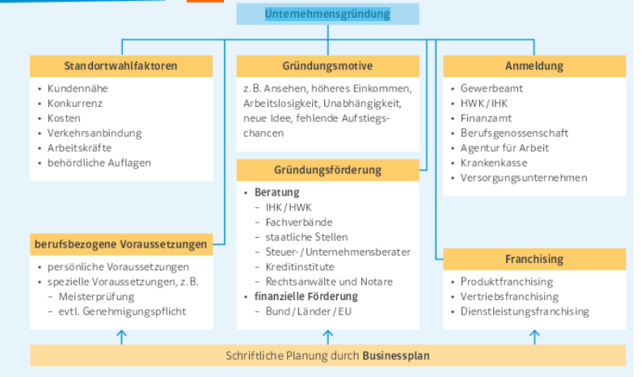

Slide 45
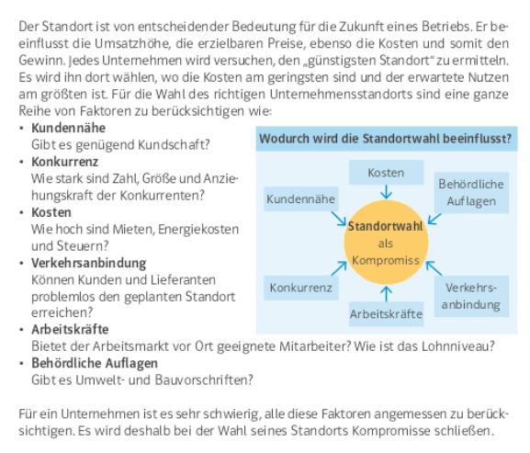
Standortfaktoren

Slide 46
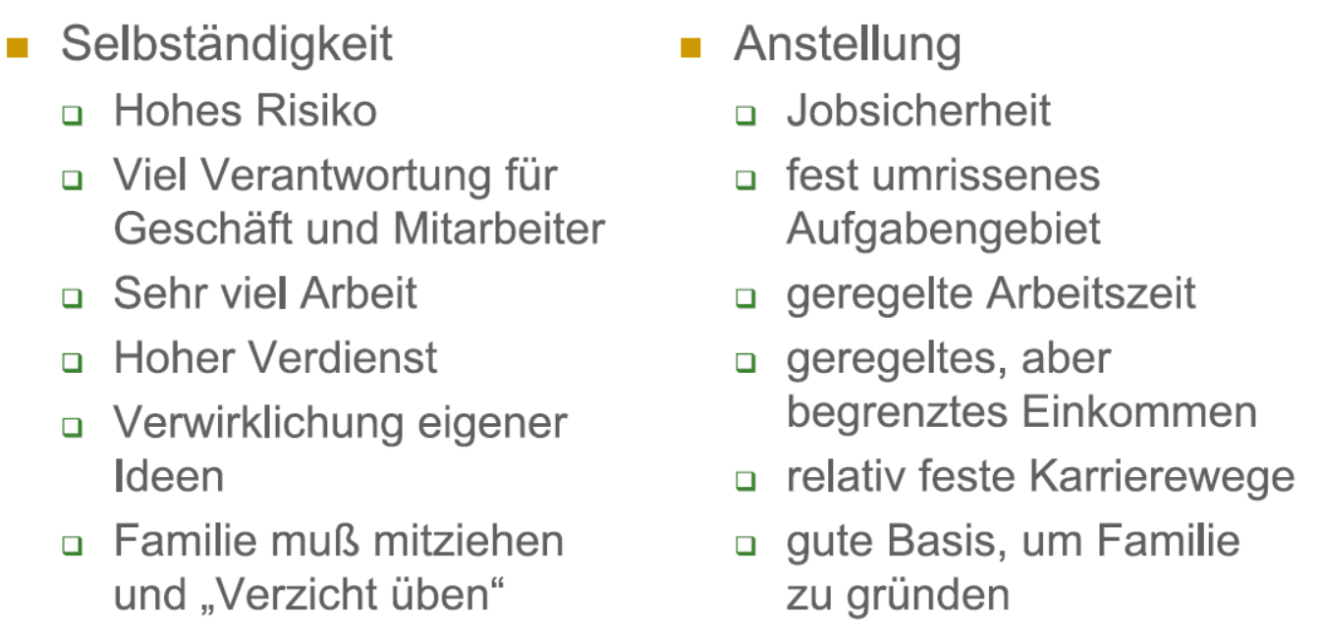
Unternehmensgründung Chancen/Risiken

Slide 47
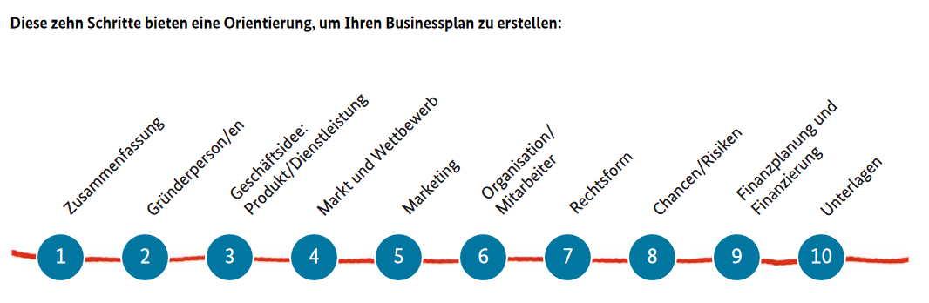
Businessplan

Slide 48
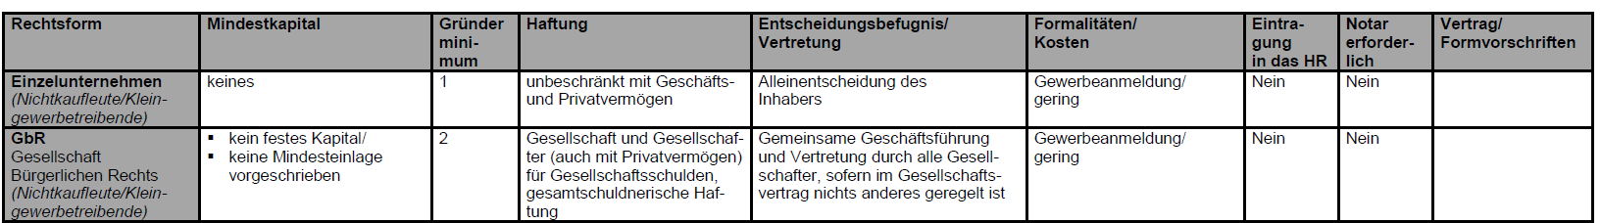
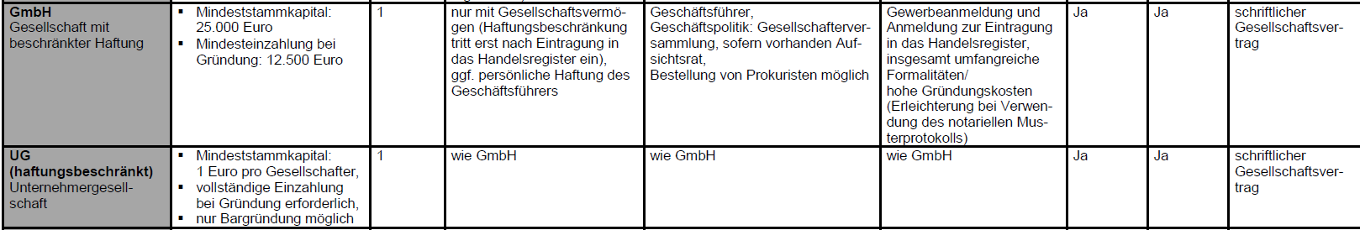
Rechtsformen

Slide 49
